Slide 1
模块五 水禽生产
项目一 水禽品种的选用
任务1 鹅品种的选用

Slide 2
一、鹅的分类
按地理特征分类
以往对鹅的品种，多从地理环境分布分类，如中国鹅、法国图鲁兹鹅、英国埃姆登鹅、埃及鹅、加拿大鹅、东南欧鹅、德国鹅等等
按经济类型用途分类
1.肉用型：仔鹅60-70日龄达3kg以上。如狮头鹅、意大利鹅
2.兼用型：产肉、产蛋、产绒兼用，如清远鹅、太湖鹅、莱茵鹅等。
3.专用型：专门生产鹅肥肝，如法国的朗德鹅等。

Slide 3
按体型分类（中国鹅）
1.大型鹅：体型大、颈部粗短。生长快，肥肝性能好；成熟晚，产蛋少，就巢性强。公鹅体重为10-12公斤，母鹅6-10公斤。
狮头鹅、图卢兹鹅、爱姆登鹅
2.中型鹅：觅食力强，肥肝性能好，有就巢性。公鹅体重为5.1-6.5公斤，母鹅4.4-5.5公斤。
皖西白鹅、溆浦鹅、浙东白鹅、四川白鹅、雁鹅
3.小型鹅：体型小，头颈细长。生长慢，肥肝性能差。成熟早，产蛋多，觅食力强，就巢性弱。公鹅体重为3.7-5.0公斤，母鹅3.1-4.0公斤。
太湖鹅、乌鬃鹅、阳江鹅、扬州鹅、豁眼鹅

Slide 4
二、鹅的品种认识

Slide 5
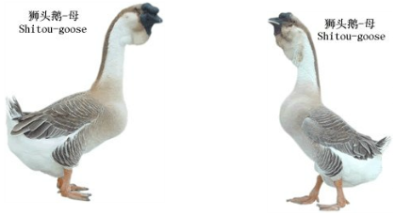
狮头鹅
狮头鹅是我国优良的大型鹅种，也是世界上三大鹅种之一。原产于广东饶平，主要产区在澄海县和汕头等地。
体躯硕大，头部黑色肉瘤发达，向前突出，覆盖于喙上；两颊有对称的肉瘤1～2对；成年公鹅和两岁母鹅的头部肉瘤特征更加明显；颌下咽袋发达，一直延伸到颈部，形成“狮形头”，故名狮头鹅。

Slide 6
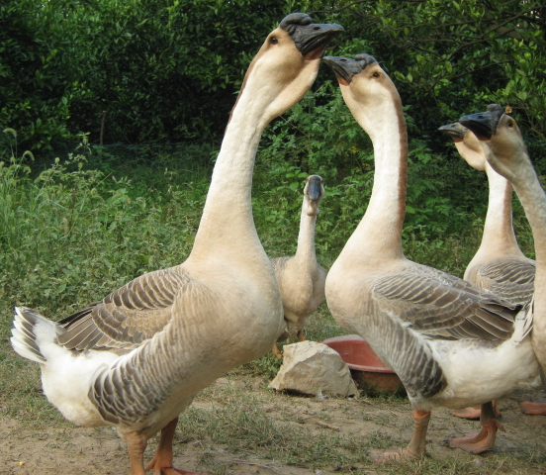
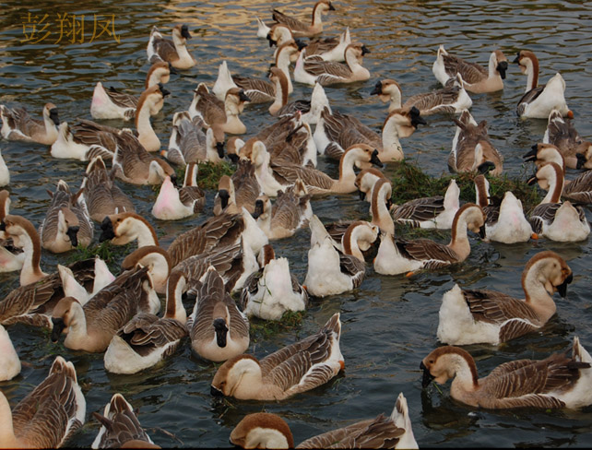

Slide 7
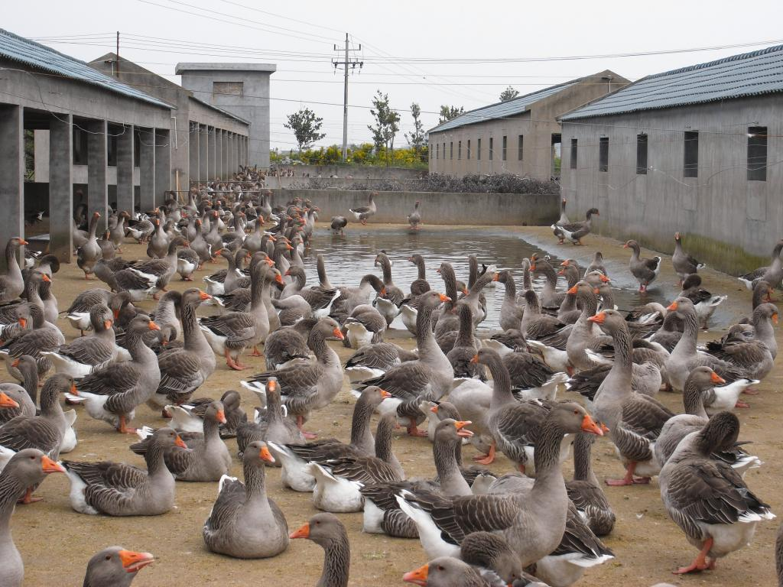
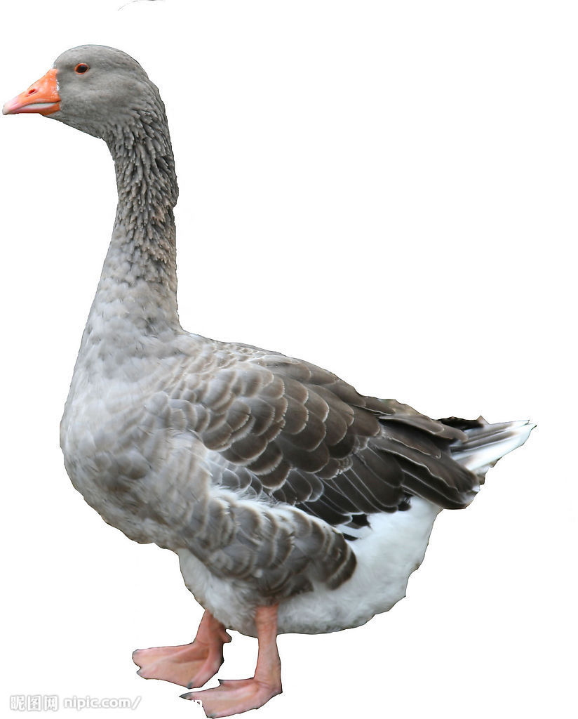
朗德鹅
原产于法国西南部的朗德省。世界著名的肥肝专用品种
朗德鹅体型中等偏大。毛色以灰褐色为主，灰褐色的朗德鹅，在颈背部接近黑色，而在胸腹部毛色较浅呈银灰色。匈牙利饲养的朗德鹅以白色的居多。

Slide 8
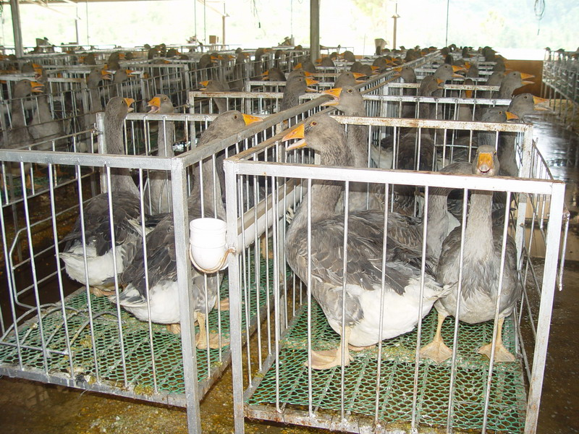
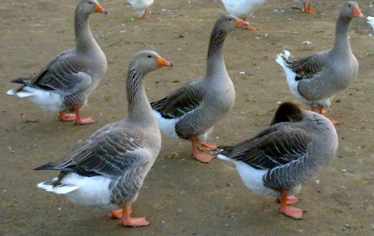
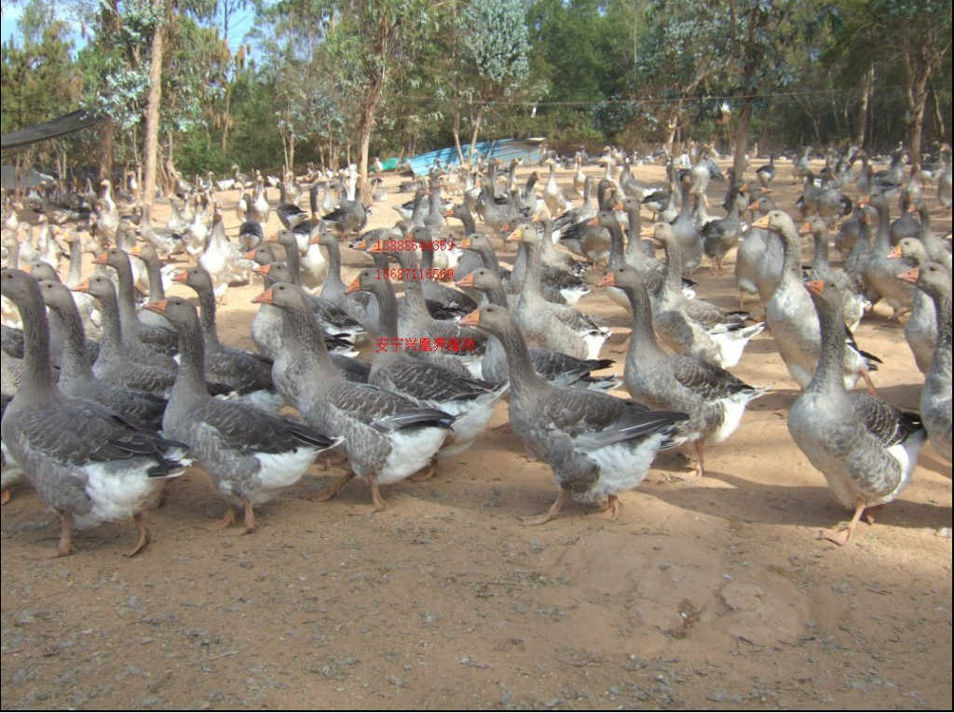

Slide 9
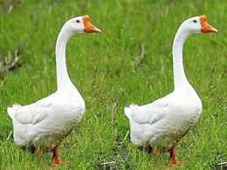
皖西白鹅
原产于安徽西部丘陵山区和河南固始一带。
全身羽毛白色，喙桔黄色，并具桔黄色的肉瘤。足和蹼桔黄色。少数个体有颌下咽袋或头后顶具球状羽。公鹅躯体略长，母鹅呈卵圆形，胸部丰满，前躯高抬。

Slide 10
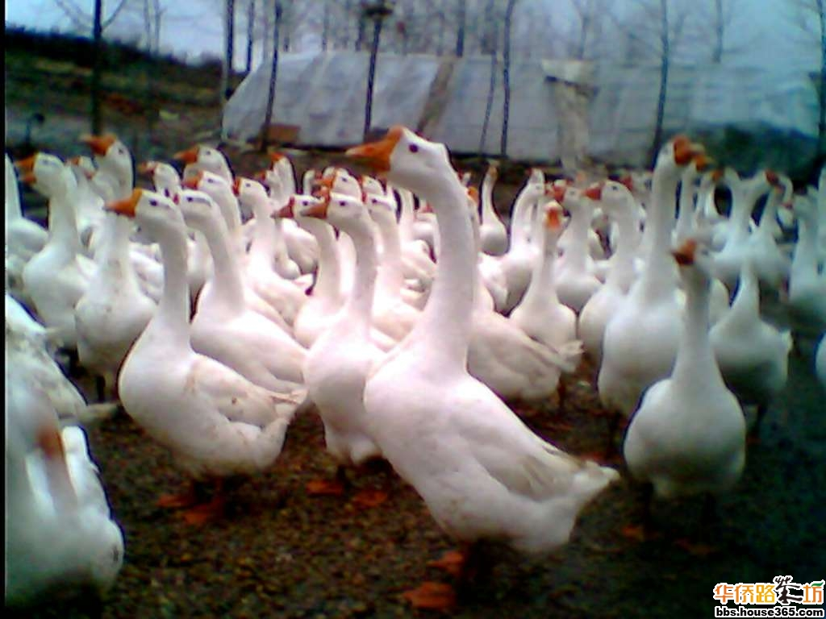
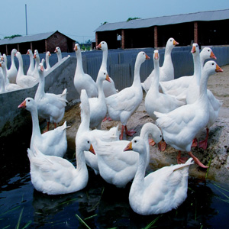

Slide 11
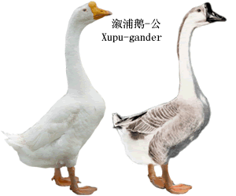
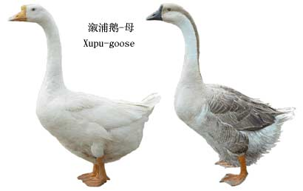
溆浦鹅
溆浦鹅原产地为湖南溆浦县城附近。
雄鹅嘴基的肉瘤发达，颈细长呈弓形。雌鹅体型稍小，腹部下垂，有褐色，腹部白色，喙黑色，肉瘤表面光滑，呈灰黑色。

Slide 12
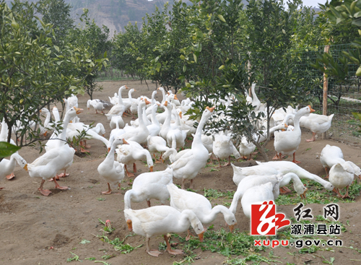
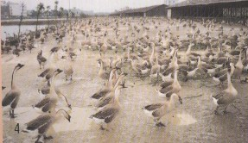

Slide 13
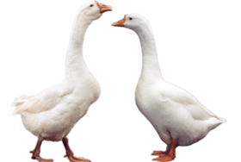
四川白鹅
原产于四川省温江、宜宾、永川和达县等地。
全身羽毛洁白，紧贴在体表。喙和足桔红色。虹彩灰蓝色。公鹅体型稍大，头颈较粗，体躯稍长，额部有一个呈半圆形的肉瘤。母鹅颈细长，肉瘤不明显。

Slide 14
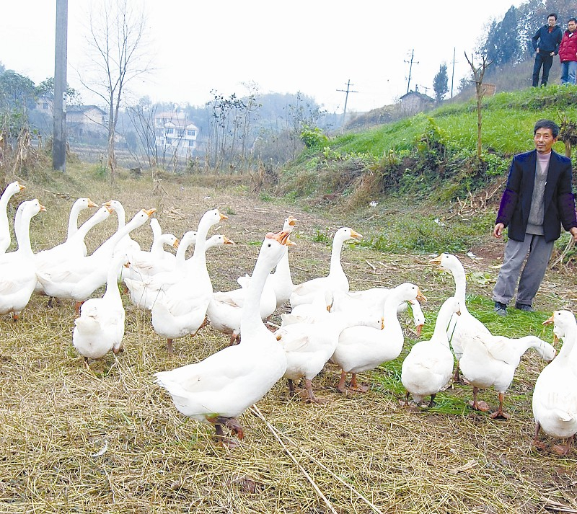
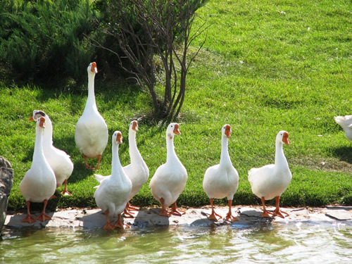

Slide 15
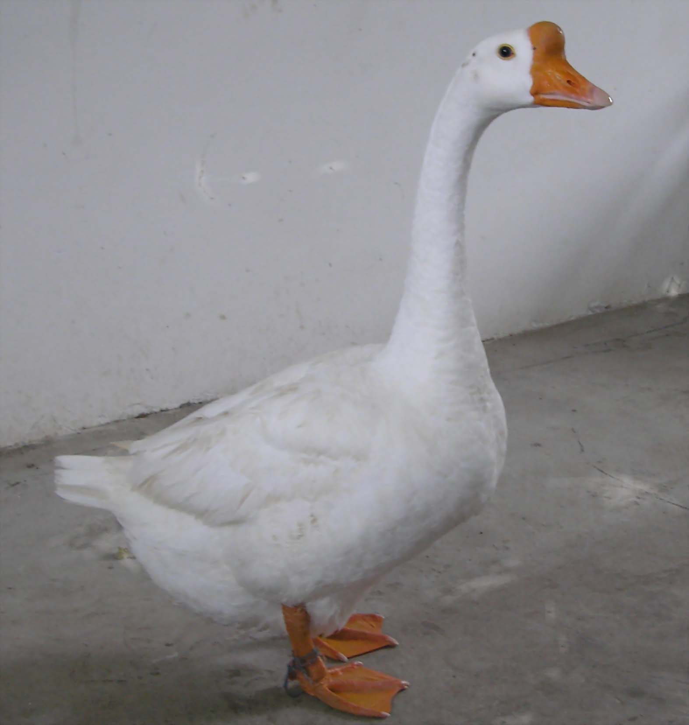
浙东白鹅
原产于浙江东部的奉化、象山、定海等县。
全身洁白，部分个体在头和背侧杂有少量斑点。额部肉瘤呈半球形突出，随年龄增长而突出明显，喙和肉瘤桔黄色。足桔黄，但成年后变为桔红色。雄鹅高大而昂首挺胸，鸣声宏亮，好斗逐人。

Slide 16
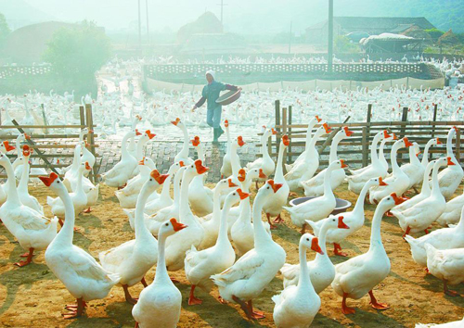
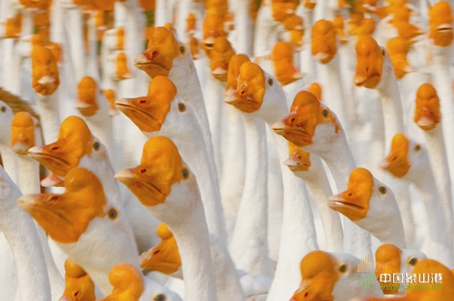

Slide 17
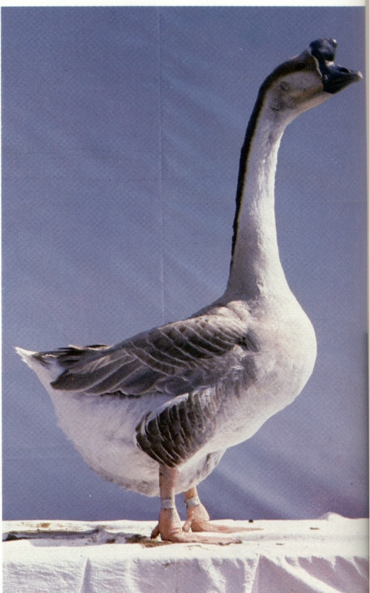
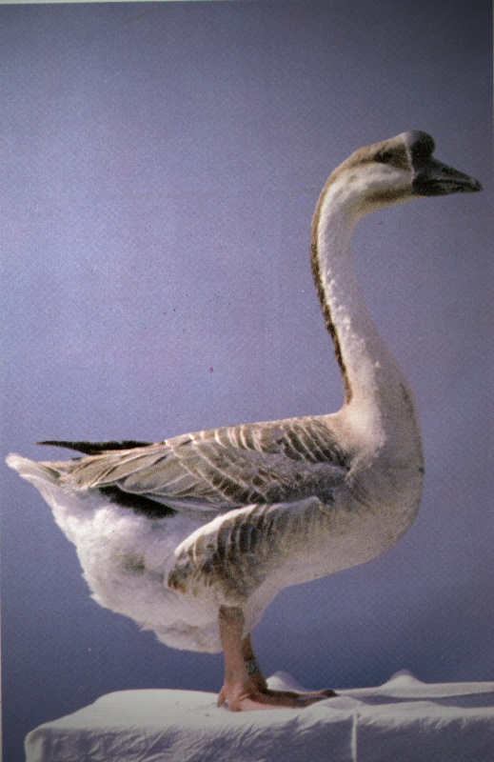
雁鹅
中国灰鹅品种的典型。原产安徽六安地区。
头部圆形略方，额上部有黑色肉瘤，质地柔软，呈桃形或半球形向上方突出；喙黑色、扁阔；胫、蹼多数为桔黄色，个别有黑斑，爪黑色。

Slide 18
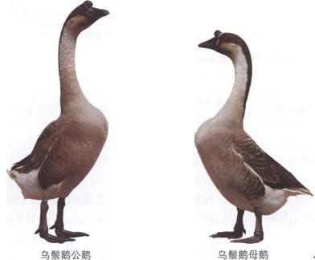
乌鬃鹅
原产广东清远，又名清远鹅。主要分布北江两岸和附近的花县、佛岗、从化、英德等地。
乌鬃鹅的喙、足均呈黑色，额基肉瘤发达，亦为黑色，雄鹅肉瘤向前突出。颈细而灵活，眼大，虹彩褐色。头顶和后颈羽色棕黑，体背羽毛乌棕色，颈侧和腹部白色，胸羽灰白色。

Slide 19
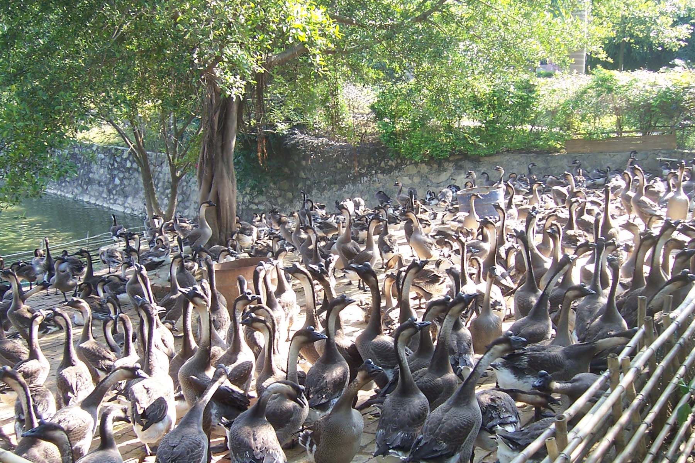
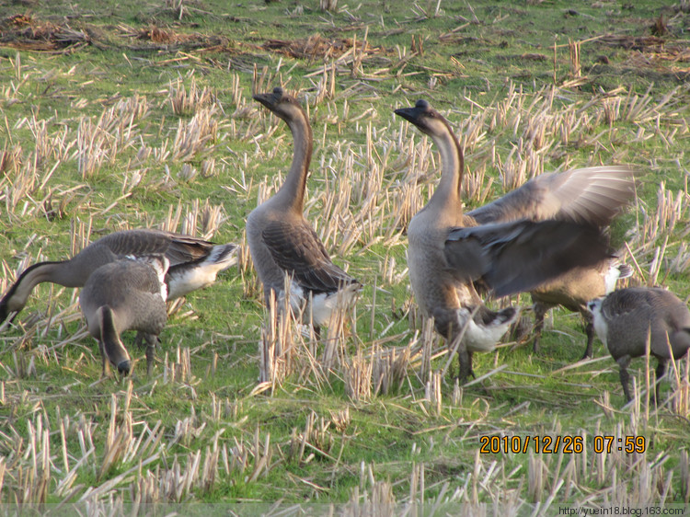
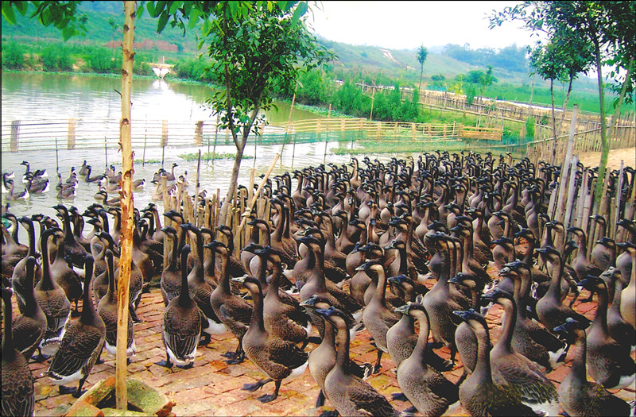

Slide 20
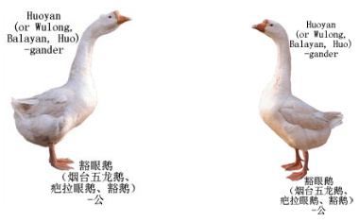
豁眼鹅
原产山东莱阳地区，后来广泛分布于辽宁的昌图、吉林通化以及黑龙江的延寿等地。
豁眼鹅额前长有桔红色的肉瘤，肉瘤表面光滑。喙桔红色。豁眼鹅的眼呈三角形，上眼睑有一豁缺。颌下有咽袋，颈长呈弓形。母鹅腹部丰满下垂，豁眼鹅体羽白色，足桔红色。

Slide 21
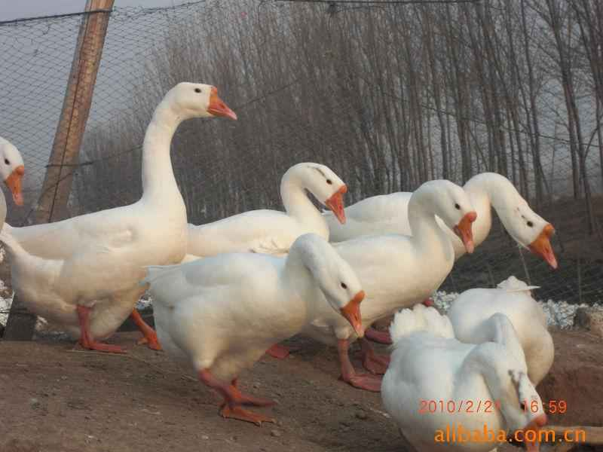
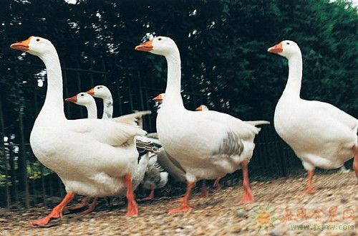

Slide 22
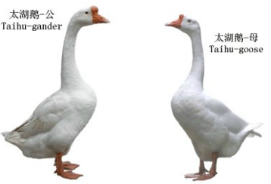
太湖鹅
原产于太湖地区，现普遍分布于江苏大部、浙江抗嘉湖和上海各地。
羽毛白色，额部肉瘤发达，形圆而光滑，淡姜黄色，公鹅比母鹅的肉瘤大而明显。喙和足桔红色，爪白玉色。颈细长，呈弓形。

Slide 23
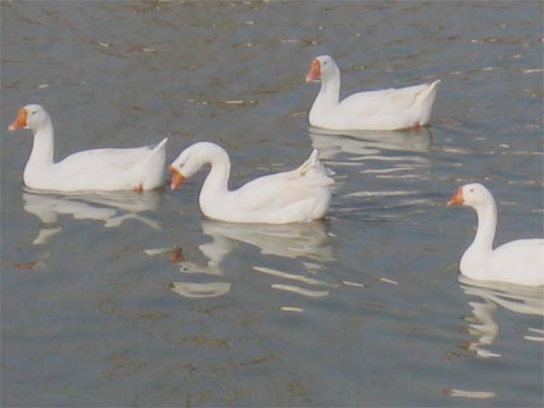

Slide 24
三、鹅的生物习性
1.喜水性 １/３的时间在水中生活
2.合群性 行走时队列整齐
3.杂食性 鹅食性比鸡更广，更耐粗饲，更喜食植物性食物。
鹅能大量觅食天然饲草或青贮饲料，每只成年鹅每日可采食青草２公斤。雏鹅从１日龄起就能吃草。若舍饲，可种植优质牧草喂鹅，保证青绿饲料供应充足。

Slide 25
4.耐寒性 一般鹅在０℃左右低温下，仍能在水中活动。
5.警觉性
6.生活规律性
放牧饲养时，放牧、交配、采食、洗羽、歇息和产蛋都有比较固定的时间。
放牧鹅群的出牧—游水—交配—采食—休息，相对稳定地循环出现；
舍饲鹅群早起交配—戏水—采食—休息—交配—采食—休息也呈周期性表现

